Slide 2

– THƯỜNG THỨC ÂM NHẠC: MỘT SỐ THỂ LOẠI ÂM NHẠC
Thứ Bảy, ngày 22 tháng 11 năm 2025
BÀI 5 – TIẾT 11
- ÔN TẬP:
BÀI HÁT THÁNG NĂM HỌC TRÒ
SGK Âm nhạc 9 – trang 24

Slide 3




Ngàn ước mơ Việt Nam
Nguyễn Hồng Thuận
Sông Đanuýp
J. Strauss

Slide 4
Nhận xét
Ngàn ước mơ Việt Nam
Sông Đanuýp
Là một tác phẩm âm nhạc có lời thuộc thể loại nhạc pop/ballad hiện đại, với giai điệu dễ nghe và lời ca dễ thuộc.
Là tác phẩm âm nhạc không lời, một bản waltz cổ điển, có cấu trúc rõ ràng, biểu tượng của âm nhạc cổ điển châu Âu..

Slide 5
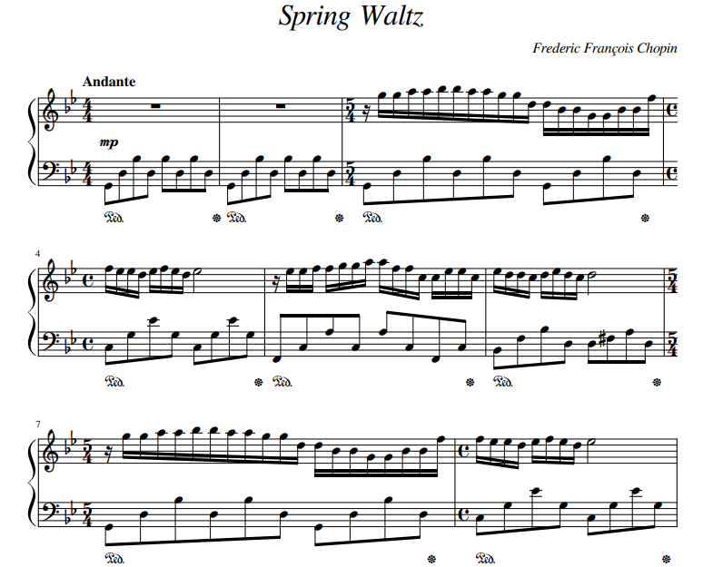
1. Khái niệm
I. Thường thức âm nhạc
Nhạc đàn (còn gọi là nhạc không lời, khí nhạc) viết cho nhạc cụ diễn tấu.

Slide 6
- Nhạc đàn được viết theo quy mô nhỏ hoặc lớn và chia thành nhiều thể loại khác nhau căn cứ vào nội dung, cấu trúc tác phẩm, hình thức biểu diễn,…như: Bài ca không lời, waltz, Sonata, Concerto, giao hưởng…

Slide 7
Các thể loại nhạc đàn
Bài ca không lời
+ Viết cho nhạc cụ diễn tấu, có giai điệu gần gũi với bài hát.
+ Nhạc sĩ Việt Nam có tác phẩm ở thể loại này: Bài ca không lời (Hoàng Dương), Chiều quê hương (Nguyễn Thị Nhung).
Chiều quê hương
(Nguyễn Thị Nhung)

Slide 8
Waltz
+ Loại vũ khúc bắt nguồn tự điệu nhảy dân gian được viết ở nhịp 3/4 của nông dân Đức – Áo, Pháp, Ba Lan,...
+ Nhạc sĩ Việt Nam có ca khúc ở thể loại này: Xuân và tuổi trẻ của La Hối, Mùa xuân đầu tiên của Văn Cao,...
The Blue Danube Waltz
Johann Strauss II

Slide 9
Sonata (Sonate)
+ Bản nhạc đàn có quy mô lớn viết cho một, hai hay nhóm nhạc cụ biểu diễn, thường có từ 3 hoặc 4 chương.
+ Nhạc sĩ Việt Nam đã công bố các bản sonate như Sonata viết cho violin và piano của Nguyễn Đức Toàn, bản Sonata giọng Son thứ của Đàm Linh,...
Moonlight Sonata
Beethoven

Slide 10
Concerto là một thể loại âm nhạc với đặc trưng gồm có 3 chương, cho 1 hay nhiều loại nhạc cụ độc tấu với dàn nhạc.

Slide 11
Giao hưởng (Symphony)
+ Bản nhạc có quy mô lớn, đỉnh cao của nghệ thuật âm nhạc.
+ Viết cho dàn nhạc giao hưởng biểu diễn, thường có 4 chường với tính chất âm nhạc tương phản rõ rệt.
+ Nhạc sĩ Việt Nam viết giao hưởng như Giao hưởng số 1 – Quê hương của Hoàng Việt, Tấm Cám của Đàm Linh,...
Symphony N.40 W.A. Mozart

Slide 12


II. Ôn tập: bài Tháng năm học trò
Nhạc và lời: Nguyễn Đức Trung

Slide 13
HƯỚNG DẪN VỀ NHÀ
Ôn lại kiến thức đã học.
Đọc và tìm hiểu trước nội dung tiết học sau - Bài 6 – Tiết 12:
+ Lí thuyết âm nhạc: Sơ lược về dịch giọng.
+ Đọc nhạc: Bài đọc nhạc số 2.

